Slide 1
Workers

Slide 2
Особенности
Выполнение JS в фоновом потоке
Нет доступа к DOM
Работает в своем глобальном контексте (DedicatedWorkerGlobalScope, SharedWorkerGlobalScope)
Общение через PostMessage
Same Origin Policy

Slide 3
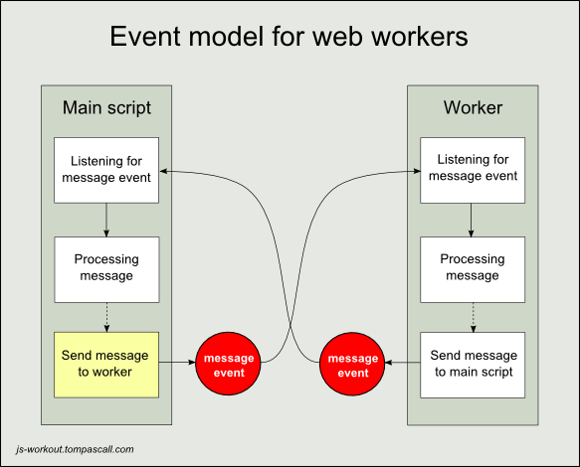

Slide 4
Dedicated Worker
Доступен только из скрипта-создателя
Клиент: worker = new Worker(‘worker.js’) worker.onmessage = function(event){…} worker.postMessage(…) worker.terminate()
Worker: self.onmessage = function(event){…} self.postMessage(…) self.close()

Slide 5
Еще
postMessage() клонирует сообщение
Можно создавать subworker-ы
importScripts(‘script_1.js’, ‘script_2.js’, …)

Slide 6
Shared Worker
Доступен для других окон, фреймов, воркеров
Активен пока есть хотя бы одно соединение
Закрывается сам ( нет метода terminate() )
Можно дебажить в Chrome ( chrome://inspect/#workers )

Slide 7
Shared Worker
Клиент: worker = new SharedWorker(‘worker.js’) worker.port.onmessage = function(event){…} worker.port.start() // Не обязательно worker.port.postMessage(…) worker.terminate()

Slide 8
Shared Worker
Worker: self.addEventListener('connect', function(e){ var port = e.ports[0]; port.onmessage = function(e){…} port.start() // не обязательно
port.postMessage(…)
}

Slide 9
Service Worker
Работает как proxy-сервер
Требует https, ( можно отключить в FF )
Широко использует промисы и caches

Slide 10
Service Worker
Регистрация:
if ('serviceWorker' in navigator) {
navigator.serviceWorker.register('sw.js')
.then(function(reg) {
console.log('Registration succeeded');
}).catch(function(error) {
console.log('Registration failed');
});
};

Slide 11
Открытие кэша:
// sw.js
this.addEventListener('install', function(event) {
event.waitUntil( // инсталляция не произойдет в случае неудачи
caches.open('v1').then(function(cache) {
return cache.addAll([
'index.html', // URL ресурсов относительно origin
'style.css',
'app.js',
'image.jpg'
]);
})
);
});

Slide 12
Обработка запросов:
// sw.js
this.addEventListener('fetch', function(event) {
var response;
event.respondWith(caches.match(event.request).catch(function() {
return fetch(event.request);
}).then(function(r) {
response = r;
caches.open('v1').then(function(cache) {
cache.put(event.request, response);
});
return response.clone();
}).catch(function() {
return caches.match(‘offline.jpg');
}));
});

Slide 13
Service Worker
https://serviceworke.rs

Slide 14
Service Worker
Работает как proxy-сервер
Требует https, ( можно отключить в FF )
Широко использует промисы и caches

